Slide 1


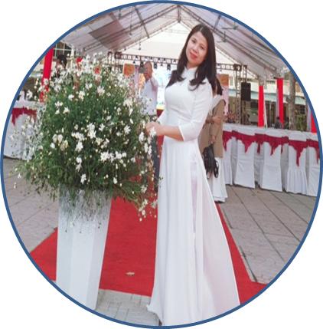

ỦY BAN NHÂN DÂN QUẬN LONG BIÊN
TRƯỜNG MẦM NON ĐỨC GIANG
GIÁO ÁN LQVT
Đề tài: Tách nhóm có 4 đối tượng thành 2 nhóm nhỏ hơn. Đếm và nêu kết quả
Lứa tuổi: Mẫu Giáo Bé
GV: Nguyễn Thị Thu Hương

Slide 2

MỤC ĐÍCH YÊU CẦU
1.Kiến thức:
Trẻ biết tách nhóm có 4 đối tượng thành các nhóm nhỏ hơn
Trẻ nêu được số cách tách .Đếm và nêu được kết quả của từng cách tách.
- Trẻ biết chơi các trò chơi theo yêu cầu của cô.
2.Kỹ năng:
Trẻ tách được nhóm có 3 đối tượng thành các nhóm nhỏ hơn (1-3; 2-2)
Rèn cho trẻ kỹ năng đếm và nêu kết quả tách.
Phát triển khả năng tư duy cho trẻ.
3.Thái độ:
Trẻ hứng thú tích cực tham gia vào bài học

Slide 3


Slide 4
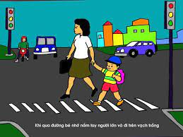

Slide 5

PHẦN 1
Ôn đếm và nhận biết số lượng trong phạm vi 4

Slide 6




Slide 7




Slide 8
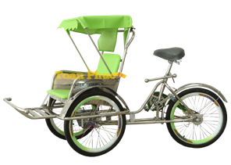

Slide 9



